Slide 1
ЗАКУПКИ ЛЕКАРСТВЕННЫХ ПРЕПАРАТОВ
Козлова Елена Васильевна
Начальник отдела централизованных закупок министерства здравоохранения области

Slide 2
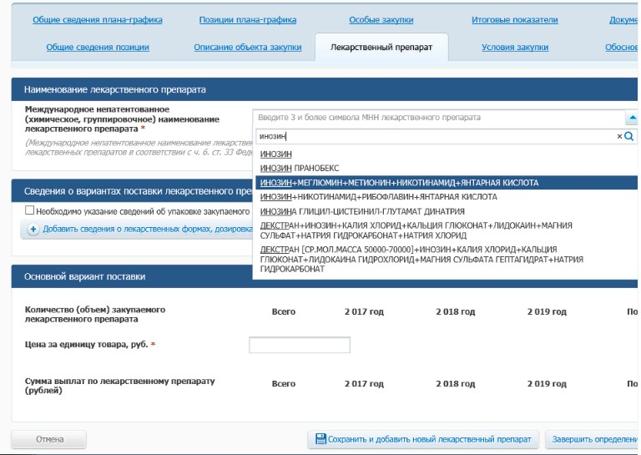
ИЗМЕНЕНИЕ ПОРЯДКА ЗАПОЛНЕНИЯ
ПЛАНА-ГРАФИКА с 01.01.2017-КТРУ , 01.01.2018-ПП РФ 1380
© ИНСТИТУТ ГОСЗАКУПОК, ФЕДОРОВ АЛЕКСЕЙ АЛЕКСАНДРОВИЧ, 2018 WWW.ROSZAKUPKI.
RU
2

Slide 3
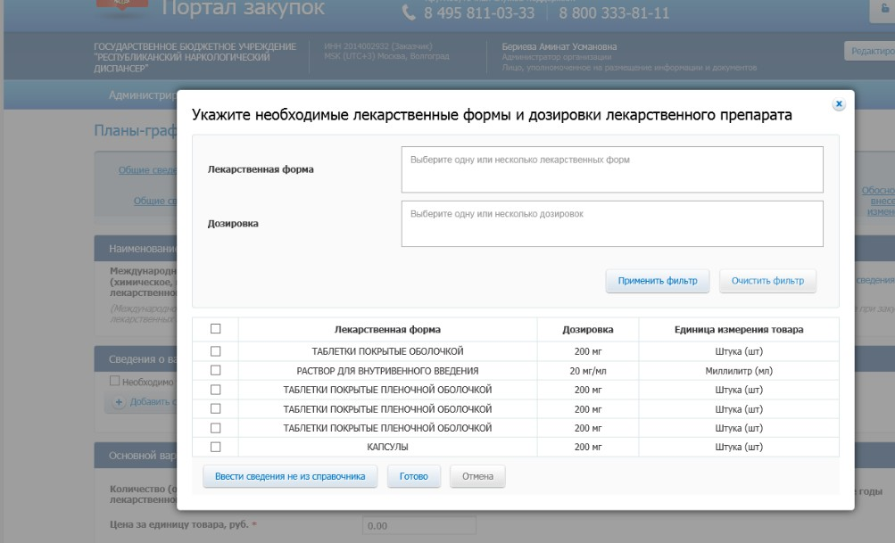
ИЗМЕНЕНИЕ ПОРЯДКА ЗАПОЛНЕНИЯ
ПЛАНА-ГРАФИКА
3

Slide 4
Включено в КТРУ
.
'
32.50.13.190-02616
Стент для коронарных артерий рассасывающийся, выделяющий лекарственное средство
26.01.2018
13.03.2018
) Дата начала обязательного применения позиции каталога: 01.03.2018
Дата окончания обязательного применения позиции каталога: Бессрочно
Перейти к поиску позиций по характеристикам
-
-·-·-·-·.....
21.20.10.119-000001-1-00017-0000000000000
МЕТФОРМИН
•
Включено в справочник лекарств (ЕСКЛП)
Характеристики товара не обязательны для применения ,только те что имеют статус включено в КТРУ
I

Slide 6
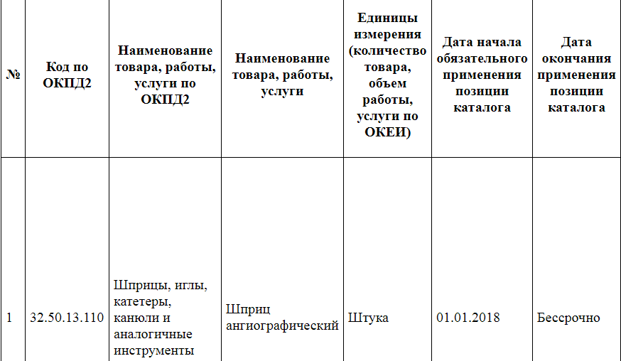
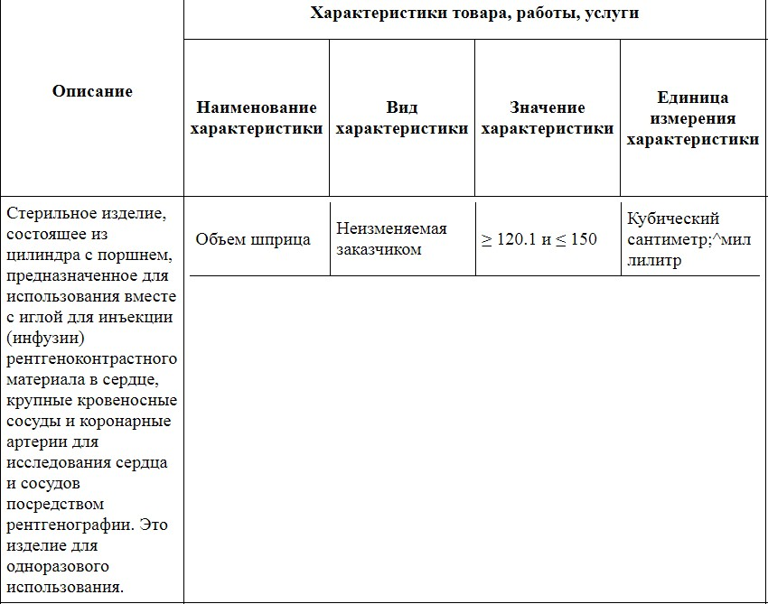
КАТАЛОГ ТРУ (ПП РФ № 145)
(62 укрупненные позиции - ГСМ и медизделия)

Slide 7
ОТ 15.11.2017 № 1380
ПОСТАНОВЛЕНИЕ ПРАВИТЕЛЬСТВА РФ
В описании ДОЛЖНЫ БЫТЬ УКАЗАНЫ (ОБЩИЕ ТРЕБОВАНИЯ):
МНН (при отсутствии - химические, группировочные наименования)
лекарственная форма, включая эквивалентные лекарственные формы, кроме
ЛФ и ее характеристик, указывающих на конкретного производителя (???)
дозировка лекарственного препарата:
с возможностью поставки лекарственного препарата в кратной дозировке и
двойном количестве,
с возможностью поставки лекарственного препарата в некратных эквивалентных дозировках, позволяющих достичь одинакового терапевтического эффекта (например, флаконы 2,5 мг, или 2 3 мг, или 3,5 мг),
допускается указание концентрации лекарственного препарата без установления
кратности
остаточный срок годности в единицах измерения времени.

Slide 8
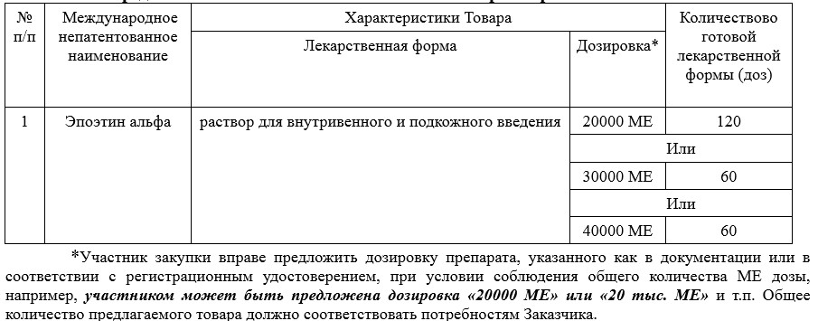
ГБУЗ «КОСТРОМСКОЙ ОНКОЛОГИЧЕСКИЙ ДИСПАНСЕР» (ЭКВИВАЛЕНТНЫЕ НЕКРАТНЫЕ)

Slide 9
ОТ 14.02.2018 № 418/25-5
ПИСЬМО МИНЗДРАВА РОССИИ
2. Некратные эквивалентные дозировки.
При применении положения подпункта «б» пункта 2 Особенностей в части указания в
документации о закупке возможности поставки лекарственного препарата в некратных
эквивалентных дозировках, позволяющих достичь одинакового терапевтического эффекта, заказчику необходимо руководствоваться информацией указанной в инструкциях по медицинскому применению лекарственных препаратов, а также консультироваться с медицинскими специалистами в определенных областях.
7. Концентрация лекарственных препаратов.
Применение подпункта «б» пункта 2 Особенностей в части возможности указания концентрации без установления кратности в основном относится к жидким и мягким лекарственным формам.
Например: для лекарственного препарата МНН «диклофенак»
в лекарственной форме гель для наружного применения» возможно установление концентрации 1%, 2%, 5% и т.п.

Slide 10
ОТ 15.11.2017 № 1380
ПОСТАНОВЛЕНИЕ ПРАВИТЕЛЬСТВА РФ
В описании ДОЛЖНЫ БЫТЬ УКАЗАНЫ (СПЕЦИАЛЬНЫЕ ТРЕБОВАНИЯ):
по ЛП в картриджах или в иных л/ф, совместимых с определёнными устройствами введения - указание на возможность поставки лекарственных препаратов с условием безвозмездной передачи пациентам совместимых устройств
по многокомпонентным (комбинированным) препаратам и наборам – указание на
возможность поставки монопрепаратов
по ЛП, к которым могут быть установлены требования к комплектации растворителем, медизделиями – возможность поставки отдельных компонентов
шприц, преднаполненный шприц, шприц-тюбик, шприц-ручка - возможность отделной поставки устройства введения (за исключением случаев, когда в документации о закупке содержится обоснование необходимости закупки лекарственного препарата конкретной формы выпуска).
В описании МОГУТ БЫТЬ УКАЗАНЫ:
при закупке по решению ВК - торговые наименования
для инъекционных ЛП - путь введения ЛП (инъекции/инфузии)
для препаратов для использования исключительно в педиатрической практике -
указание на возраст ребенка

Slide 11
ОТ 14.02.2018 № 418/25-5
ПИСЬМО МИНЗДРАВА РОССИИ
3. Осуществление закупки инсулинов и учет поставленных шприцев.
Исходя из положений подпункта «а» пункта 3 Особенностей при закупке инсулинов в картриджах, должно быть указание на возможность поставки лекарственных препаратов с условием
безвозмездной перед ачи пациентам совместимых устройств введ ения в количестве,
соответствующем количеству пациентов, для обеспечения которых закупаются лекарственные препараты в картриджах.
Кроме того, если осуществляется закупка инсулинов в форме выпуска, например, «шприц-ручка» – должно быть указание на возможность поставки инсулина с устройством введения, соответствующего объема.
Однако при необходимости закупки инсулина или иного лекарственного препарата в конкретной форме выпуска в документации о закупке должно содержаться обоснование такой необходимости. В план-график закупок вносятся сведения о лекарственных препаратах, которые планирует закупить заказчик (то есть могут быть указаны инсулины в «шприц-ручках»), при этом в документации о закупке должна быть предоставлена возможность поставки инсулина отдельно со шприцем, и соответственно если контракт заключается с поставщиком инсулинов и шприцев
отдельно это указывается в спецификации к контракту.

Slide 12
ОТ 14.02.2018 № 418/25-5
ПИСЬМО МИНЗДРАВА РОССИИ
4. Многокомпонентные (комбинированные) лекарственные препараты.
Принимая во внимание, что однокомпонентные лекарственные препараты, входящие в состав комбинированных лекарственных препаратов с путем введения в дыхательные пути посредством аэрозолей или спреев не могут обеспечить достижения терапевтического эффекта, полученного от применения комбинированного лекарственного препарата, закупка лекарственных препаратов в данных и эквивалентных лекарственных формах может осуществляться без применения положений, предусмотренных подпунктом «б» пункта 3 Особенностей.

Slide 13
ОТ 15.11.2017 № 1380
ПОСТАНОВЛЕНИЕ ПРАВИТЕЛЬСТВА РФ
НЕЛЬЗЯ УКАЗЫВАТЬ:
а) эквивалентные дозировки, предусматривающие необходимость деления твердой лекарственной формы
б) дозировку лекарственного препарата в определенных единицах измерения при возможности конвертирования в иные единицы измерения (???) (например, "МЕ" (международная единица) может быть конвертирована в "мг" или «%» в "мг/мл" и т.д.)
в) объем наполнения первичной упаковки (кроме растворов для инфузий) г) наличие (отсутствие) вспомогательных веществ;
д) фиксированный температурный режим хранения препаратов при наличии альтернативного; е) форму выпуска (первичной упаковки) лекарственного препарата;
ж) количество единиц (таблеток, ампул) лекарственного препарата во вторичной упаковке, а также требование поставки конкретного количества упаковок вместо количества лекарственного препарата;
з) требования к показателям фармакодинамики и (или) фармакокинетики лекарственного препарата (например, время начала действия, проявление максимального эффекта, продолжительность действия лекарственного препарата);
и) иные характеристики лекарственных препаратов, содержащиеся в инструкциях по применению лекарственных препаратов, указывающие на конкретного производителя лекарственного препарата

Slide 14
ОТ 15.11.2017 № 1380
ПОСТАНОВЛЕНИЕ ПРАВИТЕЛЬСТВА РФ
Описание объекта закупки МОЖЕТ СОДЕРЖАТЬ УКАЗАНИЕ НА ХАРАКТЕРИСТИКИ, ПРЕДУСМОТРЕННЫЕ ПОДПУНКТАМИ "В" - "И" ПУНКТА 5, в случае, ЕСЛИ НЕ ИМЕЕТСЯ ИНОЙ ВОЗМОЖНОСТИ ОПИСАТЬ ЛЕКАРСТВЕННЫЕ ПРЕПАРАТЫ.
При этом документация о закупке должна содержать:
а) обоснование необходимости указания таких характеристик;
б) показатели, позволяющие определить соответствие закупаемых лекарственных препаратов установленным характеристикам и максимальные и (или) минимальные значения таких показателей, а также значения показателей, которые не могут изменяться.

Slide 15
ОБОСНОВАНИЕ
Решение Смоленского УФАС России от 17.05.2018 по делу №71/18-ГЗ/Ж (ООО «Торговый дом «ВИАЛ» к ГБУЗ «Смоленский областной онкологический клинический диспансер») Комиссией установлено, что в Приложении № 1 к Информационной карте (Техническое задание аукционной документации Заказчика) определено обоснование необходимости указания таких характеристик, а именно: «заказчик, являющийся специализированным лечебным учреждением здравоохранения, установив требование к дозировке лекарственного препарата, руководствуется необходимостью эффективности и безопасности лечебного процесса (оптимальная расчетная дозировка для средней массы тела пациента)».
Кроме того, каких либо требований к обоснованию использования таких характеристик в действующем законодательстве не установлено, как и норм обязывающих предоставлять документы (диагнозы больных), подтверждающие их обоснованность.
В связи с чем вышеуказанное обоснование подтверждает потребность Заказчика, поскольку
детализирует в необходимой степени объект закупки.

Slide 16
Пункт 24
Обзора судебной практики ВС РФ № 4(2017), утв. Президиумом ВС РФ 15.11.2017:
При отсутствии утвержденного в соответствии с законодательством перечня лекарственных средств, закупка которых осуществляется согласно их торговым наименованиям, заказчики вправе приобретать медицинские препараты по торговому наименованию при условии представления обоснования необходимости такой закупки с учетом объективной потребности в соответствующих препаратах.
Из документации об аукционе следует, что установление заказчиком в описании объекта
проводимой закупки требования к торговому наименованию обусловлено необходимостью
обеспечения названным препаратом пациентов, а его замена невозможна.
Не обладая специальными познаниями в рассматриваемой области медицины, антимонопольный орган в обоснование правомерности его вывода о нарушении заказчиком требований действующего законодательства обязан представить надлежащие доказательства, опровергающие доводы заказчика о несовместимости и невзаимозаменяемости препаратов, содержащих инсулин. Такие доказательства антимонопольным органом суду представлены не были.
Таким образом, формирование документации на закупку препаратов инсулина осуществлялось заказчиком в целях достижения максимального результата лечения заболеваний, с соблюдением принципов, закрепленных в ст.41 Конституции Российской Федерации и ст.4
Федерального закона от 21 ноября 2011 г. N 323-ФЗ "Об основах здоровья граждан в Российской Федерации", предусматривающих обеспечение прав граждан в сфере охраны здоровья, приоритет интересов пациента, доступность и качество при оказании медицинской помощи.

Slide 17
28.06.2017
ОБЗОР ПРАКТИКИ ВЕРХОВНОГО СУДА РФ ОТ
1. По общему правилу указание заказчиком в аукционной документации особых характеристик товара, которые отвечают его потребностям и необходимы заказчику с учетом специфики использования такого товара, не может рассматриваться как ограничение круга потенциальных участников закупки.
В рассмотренном деле указание заказчиком на необходимость поставки лекарственного препарата во флаконе обусловлено спецификой назначения и способа его применения: вскрытая ампула не позволит сохранить препарат в герметичном состоянии в течение необходимого времени применения и он будет не пригоден к использованию, поэтому закупка препарата в ампулах приведет к неоправданному расходу лекарственных средств; флакон после вскрытия позволяет использовать и хранить лекарственное средство в течение необходимого периода времени. При этом в аукционной документации не содержалось ограничений в части количества лекарственного средства (действующего вещества), дозировки. Таким образом, медицинским учреждением в аукционной документации установлены требования к лекарственному препарату с учетом собственных потребностей и исходя из специфики осуществляемого вида деятельности.
Возможное сужение круга участников закупки с одновременным повышением эффективности использования финансирования (обеспечением его экономии), не может само по себе рассматриваться в качестве нарушения требований Закона о защите конкуренции.

Slide 18
(ПРИКАЗ МЗ РФ от 26.10.2014 № 871н)
ПОРЯДОК РАСЧЕТА Н(М)ЦК С 09.12.2017
ШАГ 1
Рассчитываем НМЦК в соответствии с ч. 2 – 6 и 8 ст. 22 Закона № 44-ФЗ (без НДС и оптовой
надбавки) с учетом эквивалентных л/ф и дозировок
и дозировок
ШАГ 2
Рассчитываем средневзешенную цену на основании всех исполненных
заказчиком контрактов на поставку ЛП с учетом эквивалентных л/ф и дозировок за 12 месяцев, предшествующих месяцу расчета,
кроме контрактов, заключенных по решению врачебной комиссии
(без НДС и оптовой надбавки)
ШАГ 3
С 1 января 2019 г.
Берем референтную цену из ЕИС

Slide 19
ПОРЯДОК РАСЧЕТА Н(М)ЦК С 09.12.2017
(ПРИКАЗ МЗ РФ от 26.10.2014 № 871н)
За цену единицы планируемого к закупке лекарственного препарата заказчиком принимается минимальное значение цены, рассчитанной им в соответствии с пунктом 3 Порядка

Slide 20
2¹. При расчете НМЦК оптовые надбавки, размер которых не должен превышать предельных размеров оптовых надбавок, установленных органами исполнительной власти субъектов Российской Федерации, применяются при осуществлении закупок лекарственных препаратов, которые включены в перечень ЖНВЛП (за исключением случаев осуществления закупки у производителя лекарственных препаратов):
а) для обеспечения федеральных нужд, если НМЦК не превышает 10 млн руб., а также если НМЦК свыше 10 млн руб., при условии непревышения цены единицы планируемого к закупке лекарственного препарата над ценой такого лекарственного препарата, содержащейся в государственном реестре предельных отпускных цен производителей на лекарственные препараты, включенные в перечень ЖНВЛП;
б) для обеспечения нужд субъекта Российской Федерации, муниципальных нужд, если НМЦК не превышает размер, который установлен высшим исполнительным органом государственной власти субъекта Российской Федерации и составляет не более 10 млн руб., а также если НМЦК свыше установленного высшим исполнительным органом государственной власти субъекта Российской Федерации размера или свыше 10 млн руб., при условии непревышения цены единицы планируемого к закупке лекарственного препарата над ценой такого лекарственного препарата, содержащейся в государственном реестре предельных отпускных цен производителей на лекарственные препараты, включенные в перечень жизненно необходимых и важнейших лекарственных препаратов.

Slide 21
(ПРИКАЗ МЗ РФ от 26.10.2014 № 871н)
ПОРЯДОК РАСЧЕТА Н(М)ЦК С 09.12.2017
В случае если на участие в закупке не подано ни одной заявки при объявлении следующей закупки в качестве цены единицы планируемого к закупке лекарственного препарата принимается референтная цена - До 1 июля 2018 года при объявлении следующей закупки ценой единицы планируемого к закупке лекарственного препарата считается следующее минимальное значение, рассчитанное методом анализа рынка.
Нет заявок по референтной цене – цена единицы увеличивается автоматически на среднеквадратичное отклонение
Нет заявок по увеличенной референтной цене – повторное увеличение на
среднеквадратичное отклонение
Нет референтной цены или нет заявок по повторно увеличенной референтной цене:
ЖНВЛП – не выше максимального значения зарегистрированной предельной отпускной цены производителя с учетом эквивалентных л/ф и дозировок
неЖНВЛП – цена единицы увеличивается на индекс-дефлятор, определенный в прогнозе социально-экономического развития (но не выше макс.значения по ком.предложениям)
Опять нет заявок – расчет по коммерческим предложениям поставщиков.

Slide 22
ЧТО ПРОИСХОДИТ С ЦЕНОЙ
НА СТАДИИ ЗАКЛЮЧЕНИЯ КОНТРАКТА?
(п.2 ч.10 ст.31 Закона № 44-ФЗ)
При закупках ЖНВЛП заказчик обязан отстранить УЗ (отказаться с ним от заключения контракта),
если предлагаемая таким участником
цена препаратов превышает предельную отпускную производителя (+НДС), и участник отказывается снизить цену В ТРЕХ СЛУЧАЯХ:
цены
участник закупки = производитель лек.препаратов
НМЦК (для федеральных нужд) > 10 млн руб.
НМЦК (для региональных и муниципальных нужд)
> размер
установленный высшим исполнительным органом субъекта РФ

Slide 23
ПРИ ПРОВЕДЕНИИ КОНКУРСА ИЛИ АУКЦИОНА ПРЕДЛОЖЕНА ЦЕНА КОНТРАКТА ≤ 75% НМЦК
Информация о добросовестности = информация из реестра контрактов об исполнении:
в течение 3 лет до даты подачи заявки ≥ 3 контрактов (любых) без неустоек;
В течение 2 лет до даты подачи заявки ≥ 4 контрактов
(любых), из них ≥ 75% без неустоек
Цена 1 из контрактов ≥ 20% демпинговой цены
НМЦК ≤ 15 МЛН.РУБ.
∨
НМЦК > 15 МЛН.РУБ.
Обеспечение исполнения контракта × 1,5
Обоснование демпинговой цены:
Гарантийное письмо производителя с указанием цены и
По препаратам ЖНВЛП
снижение считается от ПОЦ
расчеты

Slide 24
1289) – с 1 января 2019 года
ПП РФ ОТ 12.05.2018 № 572 (изменения в ПП РФ №
В случае если после отклонения иностранных заявок хотя бы 1 заявка содержит предложение о поставке ЛП, все стадии производства которого, включая синтез молекулы действующего вещества при производстве фармацевтической субстанции, осуществляются на территории ЕАЭС и сведения о таких фармсубстанциях включены в регистрационное досье на лекарственный препарат, в отношении таких лекарственных препаратов применяются условия допуска (приказ № 155)
Подтверждением соответствия является декларирование сведений о документе, подтверждающем соответствие производителя правилам надлежащей производственное практики (заключение МПТ), и о документе, содержащем сведения о стадиях технологического процесса производства ЛП (документ СП выдается МПТ)
Для самих ЛП подтверждением страны происхождения будут считаться:
-- документ, выданный уполномоченным органом государства-участника ЕАЭС
-- заключение Минпромторга России о подтверждении производства на территории РФ (в
соответствии с ПП РФ № 719)

Slide 25
Приказ Минздрава России от 15.10.2015 N 724н
"Об утверждении типового контракта на поставку медицинских изделий, ввод в эксплуатацию медицинских изделий, обучение правилам эксплуатации специалистов, эксплуатирующих медицинские изделия, и специалистов, осуществляющих техническое обслуживание медицинских изделий» (нов ая ре дак ция с 24. 04. 2018 )
Приказ Минздрава России от 26.10.2017 N 870н
"Об утверждении Типового контракта на поставку лекарственных препаратов для медицинского
применения и информационной карты Типового контракта на поставку лекарственных
препаратов для медицинского применения"
(вступил в силу с 16.02.2018)

Slide 26
ОТДЕЛЬНЫЕ ПОЛОЖЕНИЯ ТИПОВОГО КОНТРАКТА
Почти все ключевые разделы типового контракта содержат сноску <20> «Пункт/раздел Контракта, приложение к Контракту могут содержать иные положения, вытекающие из характера обязательств по Контракту, не противоречащие законодательству Российской Федерации, иным положениям Контракта, и с учетом специфики закупки».
Согласно пункту 6.3 ТК срок приёмки не должен превышать 15 рабочих дней с даты передачи товаросопроводительных документов.
Предусмотрено право заказчика на передачу препаратов на экспертизу в организацию по контролю качества ЛП. Выбор организации и оплату экспертизы осуществляет заказчик. Поставщик возмещает расходы заказчика при некачественности ЛП. Препараты для экспертизы обязан представить поставщик в 3-хкратном количестве упаковок для одного анализа. Расходы на предоставление образцов несет поставщик.

Slide 27
СПАСИБО ЗА ВНИМАНИЕ!
minzdravro2@yandex.ru

